Slide 1
Đặt tính rồi tính.
1
10 + 47
23 + 54
61 + 35
58 + 41
10
23
61
58
+
+
+
+
47
54
35
41
57
77
96
99
Notes:
GV nên cho hs làm bảng lớp hoặc bảng con, sau đó đổi chiếu kết quả trên màn hình.Bai nay k phu hop khi hd tren man hinh

Slide 2
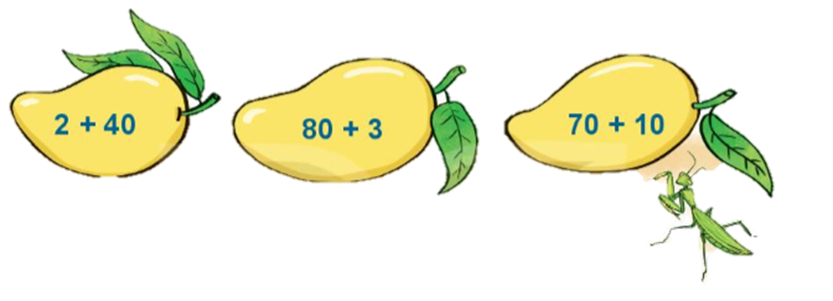
Tô màu vàng vào quả xoài ghi phép tính có kết quả lớn nhất. Tô màu xanh vào quả xoài ghi phép tính có kết quả bé nhất.
2
42
83
80
Bé nhất
Lớn nhất

Slide 3

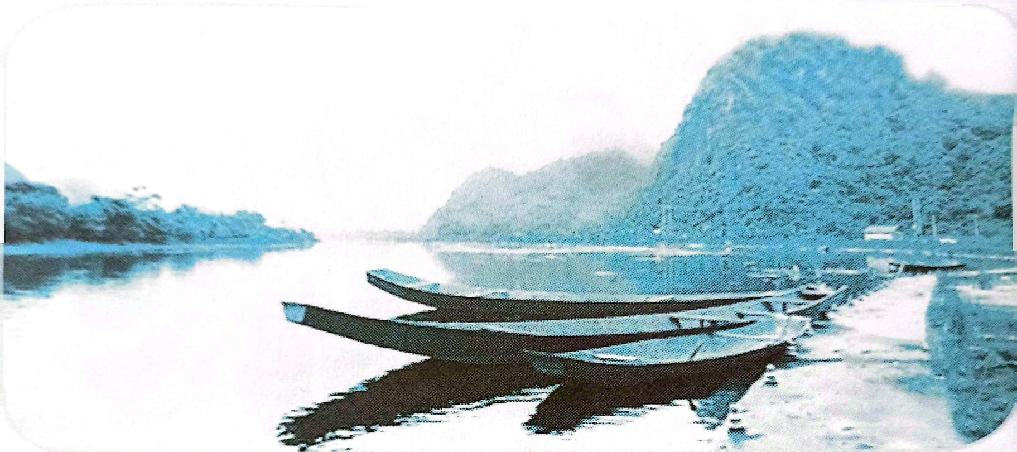

Bài 3. Tại bến sông có 15 chiếc thuyền đang đậu. Lát sau có thêm 24 chiếc thuyền đến đậu cùng. Hỏi lúc này trên bến có tất cả bao nhiêu chiếc thuyền?
?
?
=
15
+
24
=
?
?
39

Slide 4

Tính nhẩm (theo mẫu).
4
30 + 20 = ? | 3 chục + 2 chục = 5 chục 30 + 20 = 50
10 + 50 =
20 + 40 =
30 + 30 =
30 + 40 =
40 + 30 =
20 + 50 =
10 + 20 =
10 + 30 =
10 + 40 =
60
70
30
60
70
40
60
70
50

Slide 5
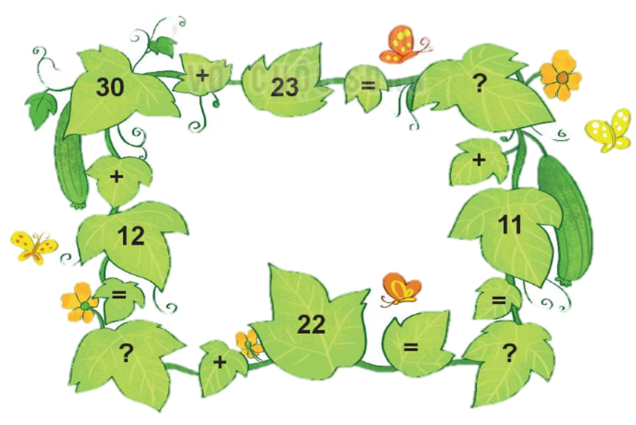
Tìm số bị rơi mất trong mỗi chiếc lá có dấu “?”
5
53
42
64

Slide 6



